Slide 1
FUNCTIECLASSIFICATIE
INFOSESSIES
7, 8, 11, 12, 13 en 15 januari 2016

Slide 2
PROGRAMMA FUNCTIECLASSIFICATIE
Hoe gaat het ILVO hiermee om?
Beslissing Vlaamse Regering
Context
Uitgangspunt indelingen
Functiefamilies
Functieclassificatie
Mogelijke gevolgen voor loopbaan en beloning
Projectplan
Hoe zijn de functie-indelingen gebeurd?
Beroepsprocedure
Aandachtspunten
Vragen?

Slide 3
FUNCTIECLASSIFICATIE Hoe gaat het ILVO hiermee om?
Verplichting van de Vlaamse overheid tegen 01/01/2017
Er is geen koppeling met het beloningsbeleid
Er wordt een foto genomen van de huidige functie die je invult
Elk jaar zijn aanpassingen aan deze foto mogelijk
Op het moment dat een nieuw beloningsbeleid zou worden ingevoerd, zal een geactualiseerde foto worden gemaakt van jouw functie
De bestaande bevorderingsprocedures blijven behouden. Hiervoor kan worden gebruikt gemaakt van elementen uit de functie-classificatie (bv. voor mensen waarvan de verloning in negatieve zin zeer sterk afwijkt van de huidige functie die ze invullen).

Slide 4
BESLISSING VLAAMSE REGERING (22/11/2013)
VPS Art I 4 bis
Alle functies op het personeelsplan (…) krijgen een geactualiseerde functiebeschrijving en worden (…) uiterlijk op 31 december 2016 door het hoofd van de entiteit (…) toegewezen aan de functieniveaumatrix.
Het personeelsplan (PEP) wordt uiterlijk op 1 april 2017 ook uitgedrukt in functiefamilies en functiefamilieniveaus.

Slide 5
CONTEXT
Traject naar een toekomstig vernieuwd loopbaan- en beloningsbeleid gebaseerd op functiezwaarte, prestatie en gedrag en waarbij de link met graad, anciënniteit of diploma minder belangrijk wordt.
Regeerakkoord Vlaamse Regering
We zetten in op een personeelsbeleid dat oog heeft voor correcte verloning (gebaseerd op functieweging binnen budgettaire mogelijkheden en i.s.m. vakorganisaties) en een goede verhouding tussen werk en privéleven.

Slide 6
CONTEXT
Beleidsnota 2014 – 2019 Bestuurszaken
Een nieuw loopbaan- en beloningsbeleid wordt ingevoerd binnen de budgettaire mogelijkheden en gebaseerd op functieclassificatie.
Een modern HR-beleid voor de Vlaamse overheid
We zetten in op een flexibel beloningsbeleid gericht op het erkennen van competenties en prestaties als doorslaggevende factor, vanuit een globaal raamwerk.

Slide 7
CONTEXT
Conceptnota “Bouwstenen voor een vernieuwd loopbaan- en beloningsbeleid”
Werd goedgekeurd door de Vlaamse regering op 10 juli 2015.
(“… binnen de limieten van een strikt, budgetneutraal kader …”)
Er werd een werkgroep opgericht, bestaande uit kabinetsleden, topambtenaren, vakbonden en experts van het Agentschap Overheidspersoneel en het Departement Financiën en Begroting, om de plannen concreet te maken.
Het loopbaan- en beloningsbeleid zal van toepassing zijn voor al wie onder het Vlaams Personeelsstatuut valt en wordt ingevoerd in verschillende fasen.
(Eigen Vermogen?)

Slide 9
Niveau C – Rang C1
technicus (C121)
medewerker (C111)
8 j.
10 j.
9 j.
C122
C112
C123
C113
C124
C114
2010
2018
2028
2037

Slide 10
Niveau C – Rang C2
hoofdtechnicus (C221)
hoofdmedewerker (C211)
10 j.
C222
C212
technicus (C121)
medewerker (C111)
2032
8 j.
10 j.
9 j.
C122
C112
C123
C113
C124
C114
2010
2018
2022
2028
2037

Slide 11
UITGANGSPUNT INDELINGEN
Welke functies zijn binnen onze organisatie nodig om op een optimale manier onze doelstellingen te behalen?
Bijv.
Laborant 12 – beginnend laborant, junior
Laborant 13 – ervaren laborant, senior
Laborant 14 – hoofdlaborant
Laborant 15 – laboverantwoordelijke
We vertrekken niet van een blanco blad maar wel van:
Een bestaande organisatie
Een bestaande personeelsbezetting

Slide 12
FUNCTIEFAMILIES
… clusteren en beschrijven functies die op meerdere plaatsen in de Vlaamse overheid voorkomen
… groeperen functies waarbij de activiteiten gelijksoortig en de resultaatgebieden identiek zijn (bv. dierenverzorger en proefveldwerker) en dus bv. niet volgens kennis- of vakgebied
… bevatten functies met een verschillend niveau van complexiteit → verder onderverdeeld in functiefamilieniveaus
Bij ILVO hebben alle personeelsleden sinds 2011 een functiebeschrijving gebaseerd op functiefamilies

Slide 13
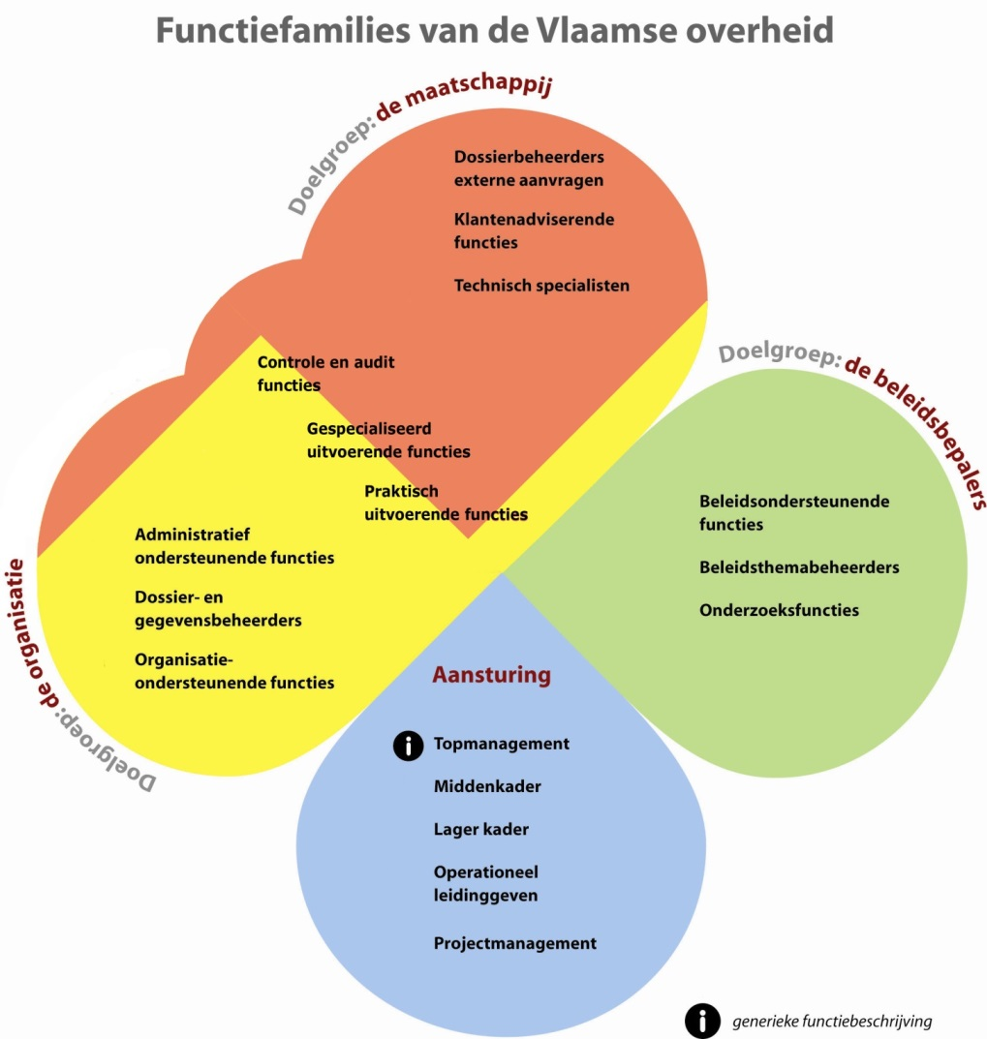
FUNCTIEFAMILIES

Slide 14
FUNCTIEFAMILIES
MEER INFORMATIE?
https://www.bestuurszaken.be/functiefamilies-vlaamse-overheid.

Slide 15
FUNCTIECLASSIFICATIE
WAT IS FUNCTIECLASSIFICATIE?
is het proces van inventarisatie, beschrijving, analyse, weging en classificatie van functie
maakt de relatieve zwaarte van een functie ten opzichte van andere functie duidelijk
groepeert functies met een gelijkaardige zwaarte in eenzelfde functieklasse
WAT IS FUNCTIECLASSIFICATIE NIET?
Een evaluatie van de functiehouder. Het is een indeling van functies niet van personen.
Bursalen en externen blijven buiten de scoop van dit project.

Slide 16
FUNCTIECLASSIFICATIE
WAAROM FUNCTIECLASSIFICATIE?
Maakt onderlinge verhoudingen tussen functies duidelijk
en
vormt op die manier de basis voor een billijk loopbaan- en beloningsbeleid.

Slide 17
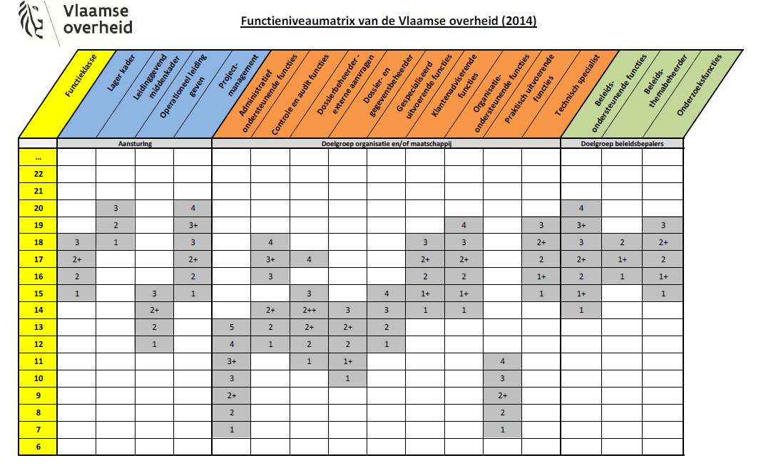
FUNCTIECLASSIFICATIE

Slide 18
FUNCTIECLASSIFICATIE
Functieklasse 15
= referentie
Onderzoeker 15 (onderzoeksfunctie niv 1)
Coördinator 15 (operationeel leidinggeven niv 3)
Laborant 15 (gespecialiseerd uitvoerend niv 4)
Onderzoeksondersteuner 15 (gespecialiseerd uitvoerend niv 4)
Specialist 15 (gespecialiseerd uitvoerend niv 4)
Stafmedewerker 15 (organisatieondersteunend niv 1+)

Slide 19
FUNCTIECLASSIFICATIE
Functieklasse 11
Proefveldmedewerker 11 (praktisch uitvoerend niv 4)
Dierenverzorger 11 ( praktisch uitvoerend niv 4)
Technisch medewerker 11 (praktisch uitvoerend niv 4)
Logistiek medewerker 11 (praktisch uitvoerend niv 4)
Administratief medewerker 11 (administratief ondersteunend niv 3+)
Dossierbeheerder 11 (dossier- en gegevensbeheerder niv 1+)

Slide 20
FUNCTIECLASSIFICATIE
Functieklasse 13
Coördinator 13 (operationeel leidinggeven niv 2)
Laborant 13 (gespecialiseerd uitvoerend niv 2)
Onderzoeksondersteuner 13 (gespecialiseerd uitvoerend niv 2)
Specialist 13 (gespecialiseerd uitvoerend niv 2)
Administratief medewerker 13 (administratief ondersteunend niv 4)
Dossierbeheerder 13 (dossier- en gegevensbeheerder niv 2+)

Slide 21
FUNCTIECLASSIFICATIE
Functieklasse 17
Senior onderzoeker 17 (onderzoeksfunctie niv 2)
Stafmedewerker 17 (organisatieondersteunend niv 2+)
Adviesverlener 17 (klantenadviserend niv 2+)
Technisch expert 17 (technisch specialist niv 2)

Slide 22
MOGELIJKE GEVOLGEN VOOR LOOPBAAN EN BELONING
LOOPBAAN
Functiebeschrijvingen moeten actueel worden gehouden
Actualisatie kan in overweging worden genomen in functie van gewijzigde opdracht
( of gewijzigd prestatieniveau - excelleren of duidelijk ondermaats presteren).

Slide 23
MOGELIJKE GEVOLGEN VOOR LOOPBAAN EN BELONING
LOOPBAAN
Een aanpassing in functiefamilie of -niveau geeft geen automatisch recht op bevordering maar is noodzakelijk om bij de uiteindelijke overschakeling naar een vernieuwd loopbaan- en beloningsbeleid voor iedereen te beschikken over een correcte toewijzing aan een functieklasse.

Slide 24
MOGELIJKE GEVOLGEN VOOR LOOPBAAN EN BELONING
LOOPBAAN
Procedure voor het actueel houden van de functiebeschrijvingen
Melding van de eerste evaluator aan het afdelingshoofd over de veranderde situatie van een medewerker. Afdelingshoofd bekijkt samen met eerste evaluator en eventueel de personeelsdienst, of een aanpassing wenselijk is. Indien ja, doet het afdelingshoofd hiervoor een voorstel op de Directieraad.

Slide 25
MOGELIJKE GEVOLGEN VOOR LOOPBAAN EN BELONING
LOOPBAAN
Procedure voor het actueel houden van de functiebeschrijvingen
Fase 1:
DR mei – na afsluiting PLOEG-periode: wenselijke aanpassingen worden toegelicht en mogelijke consequenties worden bekeken
Fase 2:
DR oktober: wenselijke aanpassingen worden opnieuw besproken en er wordt een gemotiveerde beslissing genomen.
Wijzigingen gaan in vanaf volgende PLOEG planning.

Slide 26
MOGELIJKE GEVOLGEN VOOR LOOPBAAN EN BELONING
BELONING: korte termijn
Geen koppeling met het beloningsbeleid.

Slide 27
MOGELIJKE GEVOLGEN VOOR LOOPBAAN EN BELONING
BELONING: lange termijn
Koppeling basissalaris aan functiezwaarte
Snellere salarisgroei mogelijk door koppeling aan evaluatie
Onderscheid tussen wervings- en bevorderingsgraden verdwijnt,
dus werving wordt mogelijk in alle functieklassen
Werving is in principe enkel nog contractueel.
Statutarisering wordt een waarderingsinstrument (na verzamelen van de nodige loopbaanpunten op basis van evaluatie).

Slide 28
MOGELIJKE GEVOLGEN VOOR LOOPBAAN EN BELONING
BELONING: lange termijn
Gefaseerde invoering. Hoe? Veel vragen.
Entiteiten in hun totaliteit op basis van maturiteitscriteria
Alle nieuwe wervingen vanaf een bepaalde datum
Alle functies vanaf functieklasse x over alle entiteiten heen
Alle varianten en combinaties

Slide 29
PROJECTPLAN (goedgekeurd in DR van 10 juni 2014)
VERLEDEN
Stuurgroep: Directieraad + Sven Van wettere en Gerard Meganck
Projectgroep: 2 leden per eenheid
Plant: Isabel Roldán-Ruiz en Johan Van Huylenbroeck
Dier: Sam De Campeneere en Annemie Schollaert
T&V: Els Daeseleire en Jürgen Vangeyte
L&M: Ludwig Lauwers en Lies Debruyne
September 2014: infosessies voor alle personeelsleden
Najaar 2014: Pilootprojecten bij de verschillende eenheden
Eerste helft 2015: functie-indelingen
September - december 2015: voorlopige validatie van de indelingen
November – december 2015: infosessies voor eerste evaluatoren

Slide 30
PROJECTPLAN
HEDEN
7 t/m 15 januari 2016: infosessies door de personeelsdienst voor alle personeelsleden.

Slide 31
PROJECTPLAN
TOEKOMST
18 januari t/m 31 maart 2016: PLOEG-periode en bespreking van de functie-indeling (functiefamilie + niveau binnen de functiefamilie + functieklasse) tussen evaluator en medewerkers tijdens het planningsgesprek
7 t/m 15 april 2016: overhandiging door de personeelsdienst aan alle personeelsleden van de functiebeschrijving zonder vermelding van het niveau binnen de functiefamilie en de eraan verbonden functieklasse
23 t/m 31 mei 2016: overhandiging door de personeelsdienst aan alle personeelsleden van de functiebeschrijving met vermelding van het niveau binnen de functiefamilie en de eraan verbonden functieklasse

Slide 32
HOE ZIJN DE FUNCTIE-INDELINGEN GEBEURD?
Betrokken bij de indelingen
Afdelingshoofd, die de uiteindelijke beslissing neemt
Leden van de projectgroep, die het proces bewaken
Eerste evaluatoren (waar mogelijk), die de functie toelichten
Sven Van wettere en Gerard Meganck, die het proces begeleiden.
Hoe? Door middel van de indelingstool
Indeling in functiefamilie
Indeling in niveau binnen de functiefamilie
Voorbeeld
https://www.bestuurszaken.be/functiefamilies.
4 delen

Slide 33
HOE ZIJN DE FUNCTIE-INDELINGEN GEBEURD?
1ste deel: Pilootproject (najaar 2014)
Indelingen als test.
Algemene conclusies. Bijv:
Indeling van sommige functies in de groep van proefveldwerkers, techniekers en operatoren in gespecialiseerd uitvoerend
Scherper definiëren van criteria uit indelingstool. Bijv:
Onderscheid tussen leidinggeven en aansturen

Slide 34
HOE ZIJN DE FUNCTIE-INDELINGEN GEBEURD?
2de deel (eerste helft 2015)
Indelingen met afstemming op niveau van de afdelingen
3de deel (sept – dec 2015)
Gelijke indeling van functies binnen ILVO, over de eenheden heen met voorlopige validatie van de indelingen
4de deel: toekomst
Definitieve validatie na beroepsmogelijkheid tegen inhoud van de functiebeschrijving en/of toewijzing aan een functiefamilie

Slide 35
BEROEPSPROCEDURE
Intern beroep
Fase 1 indeling in functiefamilie (hoorrecht)
Fase 2 indeling in functieniveau en functieklasse
Extern beroep

Slide 36
BEROEPSPROCEDURE
Interne beroepsprocedure
Fase 1 :
niet akkoord met inhoud van de functiebeschrijving en/of functiefamilie
Functiehouder krijgt 15 kalenderdagen de tijd die volgt op de vraag om de functiebeschrijving voor akkoord te ondertekenen om van het hoorrecht gebruik te maken.
Validatiecomité beslist binnen de 15 kalenderdagen na aanvraag van het hoorrecht

Slide 37
BEROEPSPROCEDURE
Interne beroepsprocedure
Fase 2:
Niet akkoord met het niveau van de functiefamilie en de daarbij horende functieklasse
Interne overlegperiode met functionele chef gedurende maximaal 15 kalenderdagen na ontvangst van de functiebeschrijving
Indien geen consensus of voorstel tot herziening: beslissing over functieklasse door validatiecomité binnen 15 kalenderdagen na afloop overlegperiode

Slide 38
BEROEPSPROCEDURE
Interne beroepsprocedure
Fase 2 (vervolg)
Indien functiehouder niet akkoord met beslissing: gemotiveerd beroep bij de leidend ambtenaar binnen de 15 kalenderdagen na in kennis gesteld te zijn van de beslissing van het validatiecomite
Leidend ambtenaar beslist in beroep over functieklasse binnen de 15 kalenderdagen op voorstel van validatiecomité

Slide 39
BEROEPSPROCEDURE
Externe beroepsprocedure (enkel voor personeelsleden VO)
Staat enkel open voor de functiehouder die eerst de interne beroepsmogelijkheden heeft uitgeput
De functiehouder dient extern beroep aan te tekenen binnen de 15 kalenderdagen na kennisname van de gemotiveerde beslissing door de leidend ambtenaar van de entiteit
Meer info: https://www.bestuurszaken.be/beroepsprocedure.

Slide 40
BEROEPSPROCEDURE
Geen beroep mogelijk tegen:
De functieniveaumatrix
De wegingsmethodiek van de Vlaamse overheid
Enkel de gevolgde procedure (vormgebreken) op zich, tenzij er een oorzakelijk verband is tussen het vormgebrek en de inhoudelijke redenen om tegen een wegingsresultaat in beroep te gaan

Slide 41
AANDACHTSPUNTEN
Functieclassificatie is gebaseerd op organisatiebehoeften. Soms zijn er botsingen tussen de organisatiebehoeften en persoonlijke ambities (bijv. veel laboranten, beperkt aantal hoofdlaboranten).
Functieclassificatie is een indeling van functies en geen evaluatie van functiehouders. In de praktijk is het niet altijd gemakkelijk geweest om bij het maken van de indeling de functie los te zien van de functiehouder.
Het aantal functieklassen is beperkt (14) en daarbinnen moeten alle functies van de Vlaamse overheid een plaats vinden. Elke functieklasse moet als vrij groot worden beschouwd. Sommige functies zitten onderaan in een bepaalde functieklasse en anderen bovenaan.

Slide 42
FUNCTIECLASSIFICATIE Hoe gaat het ILVO hiermee om?
Verplichting van de Vlaamse overheid tegen 01/01/2017
Er is geen koppeling met het beloningsbeleid
Er wordt een foto genomen van de huidige functie die je invult
Elk jaar zijn aanpassingen aan deze foto mogelijk
Op het moment dat een nieuw beloningsbeleid zou worden ingevoerd, zal een geactualiseerde foto worden gemaakt van jouw functie
De bestaande bevorderingsprocedures blijven behouden. Hiervoor kan worden gebruikt gemaakt van elementen uit de functie-classificatie (bv. voor mensen waarvan de verloning in negatieve zin zeer sterk afwijkt van de huidige functie die ze invullen).

Slide 43
FUNCTIECLASSIFICATIE
MEER INFORMATIE:
https://www.bestuurszaken.be/functieclassificatie.

Slide 44
VRAGEN?

